Slide 1

LOGO
构建打包工具系列篇-1
分享人：杨伏

Slide 2
1
前端模块化的时间线
2
打包工具的时间线
目录
CONTENTS
3
webpack打包报错引出的问题

Slide 3

前端模块化的时间线
1) 在很长的一段前端历史里，是不存在打包这个说法的。
2) 直到 Google 推出 Gmail 的时候（2004 年），人们意识俗称 AJAX。从此前端一下子出现了各种各样的库，Prototype、Dojo、MooTools、jQuery…… 我们开始往页面里插入各种库和插件，我们的 js 文件也就爆炸了。
3) 随着 js 能做的越来越多，引用越来越多，文件越来越大,对 js 文件的压缩和合并的需求越来越强烈,Compressor、UglifyJS 等 js 文件压缩合并工具陆陆续续诞生了。执行最简单的办法就是 windows 上搞个 bat 脚本，mac / linux 上搞个 bash 脚本，哪几个文件要合并在一块的，要压缩的，发布的时候运行脚本，生成压缩后的文件。
Notes:
Bootstrap
接下来，看一个例子

Slide 4
CommonJS 规范
2009 年年初，Ryan Dahl 产生了创造一个跨平台编程框架的想法，想要基于 Google（谷歌）的 Chromium V8 引擎来实现。经过几个月紧张的开发工作，在 5 月中旬，Node.js 首个预览版本的开发工作已全部结束。同年 8 月，欧洲 JSConf 开发者大会上，Node.js 惊艳亮相。
但在此刻，Node.js 还没有一款包管理工具，外部依赖依然要手动下载到项目目录内再引用。欧洲 JSConf 大会结束后，Isaac Z. Schlueter 注意到了 Ryan Dahl 的 Node.js，两人一拍即合，决定开发一款包管理工具，也就是后来大名鼎鼎的 Node Package Manager（即 npm）。
在开发之初，摆在二人面前的第一个问题就是，采用何种模块化方案？二人将目光锁定在了几个月前（2009 年 4 月）在华盛顿特区举办的美国 JSConf 大会上公布的 ServerJS。此时的 ServerJS 已经更名为 CommonJS，并重新制订了标准规范，即Modules/1.0。
Notes:
模块化是指在解决某一个复杂问题或者一系列的杂糅问题时，依照一种分类的思维把问题进行系统性的分解以之处理

Slide 5
CommonJS 规范
1) 将javascript语言用于服务器端编程。这标志”Javascript模块化编程”正式诞生。
2) 但是，由于一个重大的局限，使得CommonJS规范不适用于浏览器环境，同步加载。
对于浏览器，这却是一个大问题，因为模块都放在服务器端，等待时间取决于网速的快慢，可能要等很长时间，
浏览器处于”假死”状态。因此，浏览器端的模块，不能采用”同步加载”（synchronous），只能采用”异步加载”（asynchronous）

Slide 6
AMD规范
2011 年 2 月，在 RequireJS 的拥趸们的共同努力下，Async Module Definition（简称 AMD）标准规范正式发布，并在 RequireJS 社区的基础上建立了 AMD 社区
AMD规范（Asynchronous Module Definition：异步模块定义):
1) James Burke提出了 AMD 规范，RequireJS 也是他的代表作
2) 它采用异步方式加载模块，模块的加载不影响它后面语句的运行。所有依赖这个模块的语句，都定义在一个回调函数中，等到加载完成之后，这个回调函数才会运行
3) AMD也采用require()语句加载模块，但是不同于CommonJS，它要求两个参数
4) 第一个参数[module]，是一个数组，里面的成员就是要加载的模块；第二个参数callback，则是加载成功之后的回调函数。如果将前面的代码改写成AMD形式，如下：
require(['math'], function (math) {
math.add(2, 3);
})

Slide 7
CMD规范
2011 年 4 月，国内阿里巴巴集团的前端大佬玉伯（本名王保平），在给 RequireJS 不断提出建议却被拒绝之后，萌生了自己写一个模块加载器的想法。
在借鉴了 CommonJS、AMD 等模块化方案后，玉伯写出了 SeaJS，不过这一实现并没有严格遵守 Modules/Wrappings 的规范，所以严格来说并不能称之为 Modules/2.0。在此基础上，玉伯提出了 Common Module Definition（简称 CMD）这一标准规范。
CMD 规范的主要内容与 AMD 大致相同，不过保留了 CommonJS 中最重要的延迟加载、就近声明（就近依赖）特性。
1）异步模块定义，CMD则是依赖就近，用的时候再require
2）是 SeaJS 在推广过程中对模块定义的规范化产物
3）随着国内互联网公司之间的技术交流，SeaJS 当时在国内得到了广泛使用。不过在国外，也许是因为语言障碍等原因，并没有得到非常大范围的推广。

Slide 8
UMD规范
2014 年 9 月，美籍华裔 Homa Wong 提交了 UMD 第一个版本的代码。UMD 即 Universal Module Definition 的缩写，它本质上并不是一个真正的模块化方案，而是将 CommonJS 和 AMD 相结合。
UMD 作出了如下内容的规定：
1) 优先判断是否存在 exports 方法，如果存在，则采用 CommonJS 方式加载模块；
2) 其次判断是否存在 define 方法，如果存在，则采用 AMD 方式加载模块；
3) 最后判断 global 对象上是否定义了所需依赖，如果存在，则直接使用；反之，则抛出异常。
4) 这样一来，模块开发者就可以使自己的模块同时支持 CommonJS 和 AMD 的导出方式，而模块使用者也无需关注自己依赖的模块使用的是哪种方案。

Slide 9
ES Module
2016 年 5 月，经过了两年的讨论，ECMAScript 6.0 终于正式通过决议，成为了国际标准。在 JavaScript 出生的第 21 个年头里，JavaScript 终于迎来了属于自己的模块化方案
1) 在这一标准中，首次引入了 import 和 export 两个 JavaScript 关键字，并提供了被称为 ES Module 的模块化方案。
2) 但由于历史上的先行者已经占据了优势地位，所以 ES Module 迟迟没有完全替换上文提到的几种方案。

Slide 10
1
前端模块化的时间线
2
打包工具的时间线
目录
CONTENTS
3
webpack打包报错引出的问题

Slide 11
打包工具的时间线
打包工具就是负责把一些分散的小模块，按照一定的规则整合成一个大模块的工具。与此同时，打包工具也会处理好模块之
间的依赖关系，最终这个大模块将可以被运行在合适的平台中。

Slide 12
Grunt
是一个任务执行者，Grunt 有大量现成的插件封装了常见任务，也能管理任务之间的依赖关系，自动化地执行依赖任务，每个任务的具体执行代码和依赖关系写在配置文件 gruntfile.js 里， 现在已基本不用了。（2012 年）。
优点：
1) 灵活，它只负责执行我们定义好的任务
2) 大量可复用插件封装好了常见的构建任务
3) Grunt 相当于进化版的 Npm scripts，它的诞生其实是为了弥补 Npm Scripts 的不足
缺点:
1) 集成度不高，要写很多配置后才可以用，无法做到开箱即用
Notes:
一年多后另一个打包工具 gulp 诞生了，扩展性更强，采用流式处理效率更高、
NPM是安装Node时附带的一个包管理器，Npm Script 则是 NPM 内置的一个功能，允许在 package.json 文件里面使用 scripts 字段定义任务

Slide 13
Gulp
Gulp 是一个基于流的自动化构建工具。除了可以管理任务和执行任务，还支持监听文件、读写文件。（2013 年）
1) 引入了流的概念，同时提供了一系列常用插件去处理流，流可以在插件之间传递
2) 可以将Gulp 看做是 Grunt 的加强版。相对于 Grunt ，Gulp 增加了文件监听、读写文件、流式处理的功能
优点：
好用又不失灵活，既可以单独完成构建，也可以和其他工具搭配使用
缺点：
和Grunt 类似，集成度不高，要写很多配置后才可以用，无法做到开箱即用

Slide 14
Webpack
Webpack 是一个打包模块化的JavaScript的工具，在Webpack里一切文件皆模块，通过 loader 转换文件，通过Plugin 注入钩子，最后输出由多个模块组合成的文件。Webpack 专注于构建模块化项目（2014 年）。
一切文件，如JavaScript、CSS、SCSS、图片、模板，对于Webpack 来说都是一个个模块，这样的好处是能清晰地描绘各个模块之间的依赖关系，以方便Webpack进行组合和打包，经过Webpack的处理，最终会输出浏览器能使用的静态资源。
优点：
专注于处理模块化的项目，能做到开箱即用、一步到位
可通过 Plugin 扩展
使用场景不局限于Web开发
社区庞大活跃，经常引入紧跟时代发展的新特性，能为大多数场景找到已有的开源扩展
缺点：
配置较复杂、只能用于采用模块化开发的项目

Slide 15
Fis3
Fis3是一个来自百度的优秀国产构建工具, 相对于 Grunt、Gulp 这些只提供了基本功能的工具, Fis3集成了开发者常用的构建功能。（2015 年）。
读写文件：通过 fis.match 读文件，release 配置文件输出路径。
资源定位：解析文件之间的依赖关系和文件位置。
文件编译：通过 parser 配置文件解析器做文件转换，例如将 ES6 编译成 ES5。
压缩资源：通过 optimizer 配置代码压缩方法。
图片合并：通过 spriter 配置合并 CSS 里导入的图片到一个文件中，来减少 HTTP 请求数
内置了许多功能，无需做太多配置就能完成大量工作。FIS3是一种专注于Web开发的完整解决方案，如果将Grunt、Gulp比作汽车的发动机，那么FIS3则就是一辆完整的汽车。
优点：
集成了各种Web老发所需的构建功能，配置简单，开箱即用
缺点：
目前官方已经不再更新和维护，不支持最新版本的Node

Slide 16
Rollup
Rollup 是一个和 Webpack 很类似但专注于ES6的模块打包工具。它的亮点在于，针对ES6源码进行 Tree Shaking,以去除那些已经被定义但没被使用的代码，减少输出文件的大小和提升运行性能。然而 Rollup 的这些亮点随后就被 Webpack 模仿和实现了。（2018 年）。
Rollup 的使用方法和 Webpack 差不多，两者差别：
Rollup 是在Webpack 流行后出现的替代品
Rollup 的功能不如 Webpack 完善，生态链不完善，但其配置和使用更简单
Rollup 在用于打包JavaScript库时比 Webpack 更有优势，因为其打包出来的代码更小、更快。但他的功能不够完善，在很多场景下都找不到现成的解决方案

Slide 17
Parcel
Parcel 是 极速零配置Web应用打包工具，使用 worker 进程去启用多核编译。同时有文件系统缓存，即使在重启构建后也能快速再编译。（2018 年）
快速捆绑时间 - Parcel 比 Webpack，Rollup 和 Browserify 更快
Parcel 支持 JS，CSS，HTML，file assets 等，并且不需要插件配置，用户体验更友好
零配置需要：开箱即用的代码分割，热模块重新加载，css 预处理器，开发服务器，缓存等
更友好的错误日志
Notes:
vite ： （2020）

Slide 18
合集
Webpack ：大型企业规模项目
Parcel： 中小型项目
Rollup： 用于 NPM 包

Slide 19
1
前端模块化的时间线
2
打包工具的时间线
目录
CONTENTS
3
webpack打包报错引出的问题

Slide 20
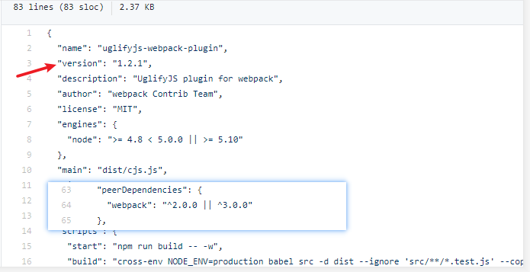
分析
压缩打包插件：初始压缩插件版本： v1.2.1
升级2.x：ERROR in static/js/0.705716c542478b712e7e.js from UglifyJs Unexpected token: punc？？？
Notes:
webpack版本报错

Slide 21
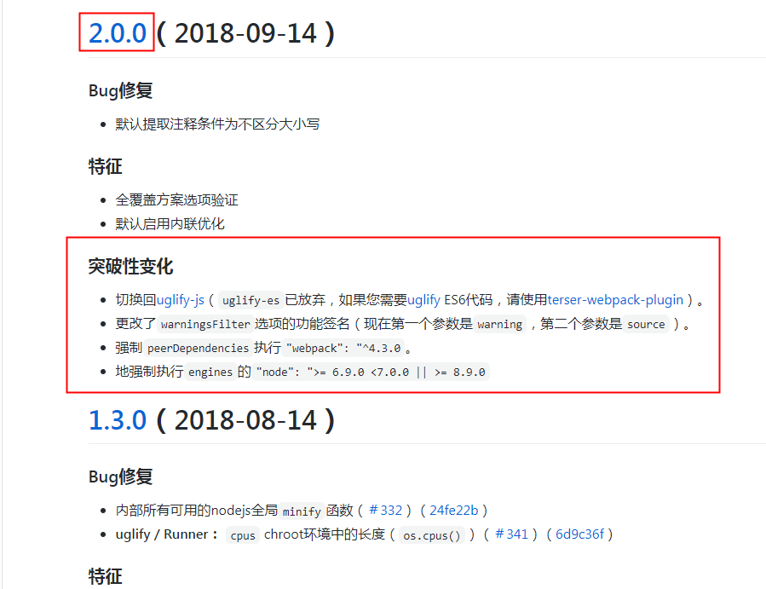
分析
升级插件版本： v2.0.0
uglify-js: 支持压缩es5
uglify-es: 支持压缩es6
Notes:
提示代码中含有es6,压缩报错

Slide 22
最开始得出的结论：
压缩打包遇到此类问题， 优先查看当前项目是否引用uglifyjs-webpack-plugin
1) 如果webpack版本为3.x, 则使用版本uglifyjs-webpack-plugin为1.x版本都可（支持es6的压缩）
2) 如果webpack版本为4.x, 则使用webpack4内置terser-webpack-plugin 或 uglifyjs-webpack-plugin v1.2.2-v2.0.0之间的版本（支持es6的压缩）

Slide 23
留下的两个问题：
1) uglifyjs-webpack-plugin2.x 有什么用？
2) 为什么到了压缩打包阶段，代码中还包含es6, 不是都经过loader转译了吗？
Notes:
认识错误

Slide 24
引入uglifyjs-webpack-plugin2.x 测试
预设和plugin配置
target属性配置
第三方包包含es6, node_modules包含转译
组件内部合理的引用

Slide 25
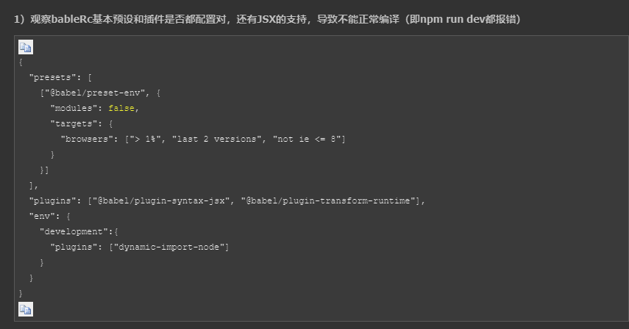
分析
1）观察bableRc基本预设和插件是否都配置对，导致不能正常编译

Slide 26
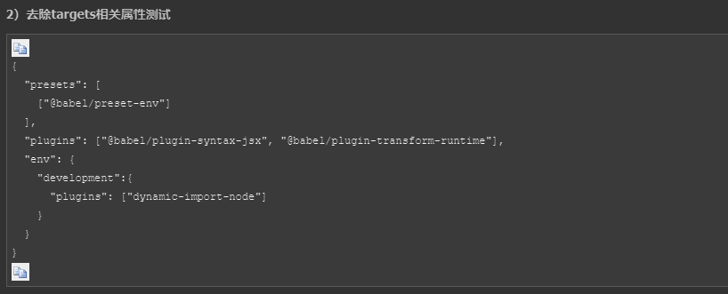
分析
上述确认通过后，继续测试。开始的认知babel就是将es6转换为浏览器可识别的es5，有时忽视了BabelRc文件设置的targets属性，假如我们配置浏览器为chrome的最新两个版本，自然而然最后得到的打包结果是含有es6，即对于环境支持的语法是不做转换的。
2）去除Targets属性
Notes:
报错依旧

Slide 27
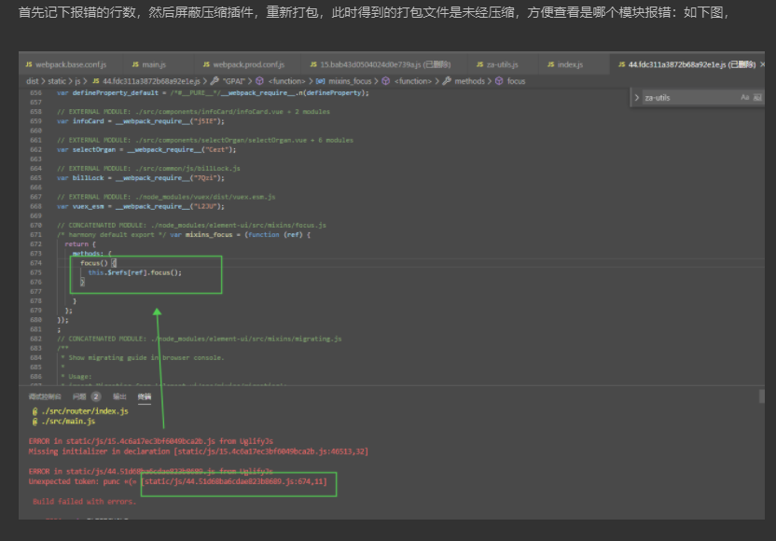
分析
3）观察报错提示： 记下报错的行数，然后屏蔽压缩插件，重新打包，此时得到的打包文件是未经压缩，
方便查看是哪个模块报错，如下图：

Slide 28
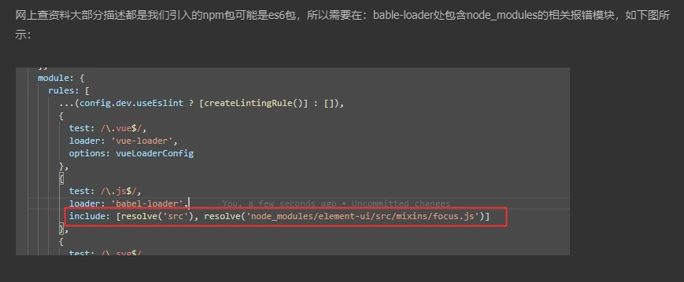
分析
4）通过上图报错信息得知是UI框架: 大部分描述都是我们引入的npm包可能是es6包，
需要在：bable-loader处包含node_modules的相关报错模块，如下图所示：
Notes:
半信半疑

Slide 29
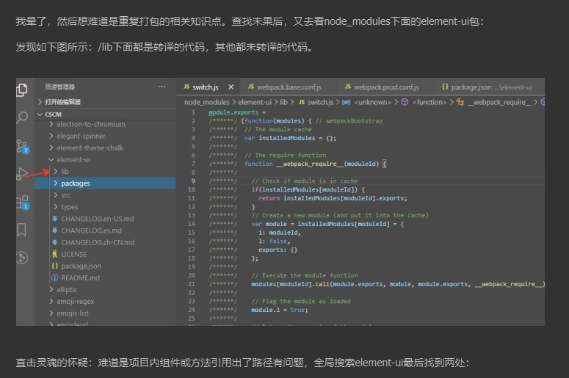
分析
1） 结果是报错依旧，再次观察打包文件，发现同样的方法打包了两次，一次已转译，一次未转译。定位重复打包？
2）观察node_modules下面的element-ui包：发现如下图所示：/lib下面都是转译的代码，其他都未转译的代码
Notes:
了解npm包规则，以及项目中如何打包第三方包

Slide 30
分析
1 组件引用地址不合乎规范（ElSwitch组件引用）
项目内：
import ElSwitch from 'element-ui/packages/switch/src/component' （这些路径都是element-ui的源代码，都是es6）
应调整为：
import { ElSwitch } from 'element-ui'
2 引用的方法路径不正确
项目内：
import scrollIntoView from 'element-ui/src/utils/scroll-into-view'
应调整为：
import scrollIntoView from 'element-ui/lib/utils/scroll-into-view'

Slide 31
LOGO
2021
感谢观看
分享人：杨伏

